Slide 1
Ηθικά Ζητήματα στη Νοσηλευτική Έρευνα

Slide 2
Ανάπτυξη του ηθικού κώδικα και των κατευθυντήριων οδηγιών
Η ανάγκη θέσπισης κανόνων ηθικής στα πλαίσια μιας έρευνας καθίσταται σαφής ιδίως μετά την εντόπιση περιστατικών ανήθικων ερευνητικών προγραμμάτων.
Η ανάπτυξη των κατάλληλων ηθικών κατευθυντήριων οδηγιών δεν είναι απλή υπόθεση.
Η ηθική αφορά κανόνες και αρχές της ανθρώπινης συμπεριφοράς και καθώς η ανθρώπινη συμπεριφορά είναι ιδιαίτερα σύνθετη, εξίσου δύσκολη είναι και η διαμόρφωση των κανόνων που την καθοδηγούν.
Τα ηθικά πρότυπα που χρησιμοποιούνται σήμερα στην έρευνα βασίστηκαν στις κατευθυντήριες οδηγίες που θεμελιώθηκαν μετά τον Δεύτερο Παγκόσμιο Πόλεμο.

Slide 3
Ανάπτυξη του ηθικού κώδικα και των κατευθυντήριων οδηγιών
Το 1947 διαμορφώθηκε ο Κώδικας της Νυρεμβέργης, ο οποίος διασφαλίζει τα κριτήρια που πρέπει να πληροί μία έρευνα:
Τα υποψήφια υποκείμενα της έρευνας θα πρέπει να πληροφορούνται επαρκώς σχετικά με τη μελέτη.
Η έρευνα θα πρέπει να διεξάγεται για το κοινό καλό.
Η έρευνα σε ζώα πρέπει να προηγείται της έρευνας σε ανθρώπους, εφόσον είναι δυνατό.
Ο ερευνητής θα πρέπει να αποφύγει να προκαλέσει οποιαδήποτε βλάβη στα υποκείμενα της έρευνάς του.
Ο ερευνητής θα πρέπει να διαθέτει τα κατάλληλα προσόντα για να διεξάγει την έρευνα.
Τα υποκείμενα της έρευνας ή ο ερευνητής μπορούν να σταματήσουν τη μελέτη αν προκύψουν προβλήματα.

Slide 4
Διακήρυξη του Ελσίνκι
Το 1964, η Παγκόσμια Ιατρική Κοινότητα υιοθέτησε τη Διακήρυξη του Ελσίνκι.
Η Διακήρυξη του Ελσίνκι είναι ένας κώδικας δεοντολογίας για την ιατρική έρευνα που περιλαμβάνει ανθρώπους, θέτοντας ηθικές αρχές για την προστασία των συμμετεχόντων. Περιλαμβάνει οδηγίες για τους ιατρούς και τους ερευνητές, εστιάζοντας στην προστασία των δικαιωμάτων, της αξιοπρέπειας και της ευημερίας των ανθρώπινων υποκειμένων, ενώ παράλληλα επιδιώκει την προαγωγή της υγείας και της γνώσης στην ιατρική.

Slide 5
Διακήρυξη του Ελσίνκι
Βασικές αρχές και περιεχόμενο:
Ηθική καθοδήγηση: Παρέχει ηθικές κατευθυντήριες γραμμές για τους ιατρούς και όσους συμμετέχουν στην ιατρική έρευνα.
Προστασία των συμμετεχόντων: Δίνει έμφαση στην προστασία των δικαιωμάτων, της αξιοπρέπειας και της ευημερίας των ατόμων που συμμετέχουν σε βιοϊατρικές μελέτες.
Ευθύνη των ερευνητών: Επιβεβαιώνει την προσήλωση των ιατρών στην προαγωγή της υγείας και των δικαιωμάτων των ασθενών, καθώς και εκείνων που συμμετέχουν σε ιατρική έρευνα.
Επικαιροποίηση: Το έγγραφο ανανεώνεται περιοδικά από την Παγκόσμια Ιατρική Ένωση για να ανταποκρίνεται στις σύγχρονες προκλήσεις και την εξέλιξη της ιατρικής έρευνας.

Slide 6
Διακήρυξη του Ελσίνκι
Σημασία και εφαρμογή:
Θεμελιώδες έγγραφο: Αποτελεί ένα θεμελιώδες έγγραφο για τη βιοϊατρική έρευνα, θέτοντας τις βάσεις για ηθική συμπεριφορά.
Ενσωμάτωση σε νόμους: Αν και δεν είναι νομικά δεσμευτικό βάσει του διεθνούς δικαίου, έχει ενσωματωθεί σε νόμους πολλών χωρών για την ιατρική έρευνα.
Βάση για άλλες κατευθυντήριες γραμμές: Έχει χρησιμεύσει ως βάση για την ανάπτυξη άλλων διεθνών ηθικών οδηγιών και κανονισμών.

Slide 7
Έντυπο ενημερωμένης συγκατάθεσης
Το κύριο μέσο με το οποίο διασφαλίζονται τα δικαιώματα των υποκειμένων σε μια έρευνα είναι η συμπλήρωση ενός εντύπου ενημερωμένης συγκατάθεσης.
Το έντυπο αφορά τη συμμετοχή του ατόμου στην έρευνα και εξασφαλίζει την πλήρη κατανόηση της μελέτης από το άτομο αυτό πριν από την έναρξή της.

Slide 8
Έντυπο ενημερωμένης συγκατάθεσης
Τα βασικά στοιχεία ενός εντύπου ενημερωμένης συγκατάθεσης είναι τα εξής:
Ταυτότητα του ερευνητή και παρουσίαση των πιστοποιητικών.
Διαδικασία επιλογής υποκειμένου.
Σκοπός της μελέτης.
Μέθοδοι της μελέτης.
Πιθανοί κίνδυνοι.
Πιθανά οφέλη.
Αποζημίωση, εάν και εφόσον παρέχεται.
Εναλλακτικές μέθοδοι, εάν και εφόσον υπάρχουν.
Εξασφάλιση της ανωνυμίας ή της εχεμύθειας.
Δικαίωμα άρνησης συμμετοχής ή αποχώρησης από την έρευνα χωρίς καμία κύρωση.
Δυνατότητα απάντησης όλων των πιθανών αποριών.
Δυνατότητα λήψης και εφαρμογής των αποτελεσμάτων της μελέτης.

Slide 9
Ταυτότητα του ερευνητή και παρουσίαση των πιστοποιητικών
Ο ερευνητής θα πρέπει να συστηθεί και να παρουσιάσει τα προσόντα που απαιτούνται για τη διεξαγωγή της έρευνας.
Εάν υπάρχει ιδιωτικός χορηγός ή υπηρεσία που χρηματοδοτεί την έρευνα, τότε η πληροφορία αυτή θα πρέπει να παρουσιασθεί στα υποκείμενα της μελέτης.
Συχνά, στο έντυπο ενημερωμένης συγκατάθεσης θα περιλαμβάνονται προτάσεις όπως η ακόλουθη: «Είμαι φοιτητής/-τρια νοσηλευτικής στο Πανεπιστήμιο …. Και διεξάγω μια έρευνα για λογαριασμό του/των …..».
Ιδιαίτερα οι νοσηλευτές στην κλινική πρακτική θα πρέπει να πάρουν επιπλέον προφυλάξεις και να πληροφορήσουν τους ασθενείς τους ότι θα συμπεριφερθούν σαν ερευνητές και όχι σαν νοσηλευτές.

Slide 10
Διαδικασία επιλογής υποκειμένου
Σήμερα ο όρος «υποκείμενα της έρευνας» χρησιμοποιείται όλο και λιγότερο.
Όροι, όπως συμμετέχοντες, ανταποκριτές και πληροφοριοδότες θεωρούνται πιο δόκιμοι.
Ένας από τους πρωταρχικούς στόχους των ερευνητών είναι η επιλογή ενός αμερόληπτου δείγματος ατόμων.
Οι συμμετέχοντες της έρευνας θα πρέπει να πληροφορούνται σχετικά με τον τρόπο που επιλέχθηκαν να συμμετάσχουν στη μελέτη αυτή.
Σε περίπτωση που επιλέχθηκαν τυχαία, τότε θα πρέπει να ενημερωθούν αναλόγως. Το ίδιο θα πρέπει να γίνει και στην περίπτωση κατά την οποία έπρεπε να πληρούν συγκεκριμένα κριτήρια.

Slide 11
Σκοπός της μελέτης
Ο σκοπός ή οι στόχοι της μελέτης θα πρέπει να παρουσιάζονται με σαφήνεια.
Το ενημερωτικό υλικό της έρευνας θα πρέπει να είναι στη γλώσσα των συμμετεχόντων, καθώς και να είναι προσαρμοσμένο στο μορφωτικό τους επίπεδο.
Ο ερευνητής θα πρέπει να είναι ειλικρινής και σαφής όσον αφορά τον σκοπό της μελέτης.
Ωστόσο, δεν είναι πάντα αναγκαίο να περιγράψει ολόκληρη τη φύση της έρευνας.
Για παράδειγμα: εάν μια έρευνα διεξάγεται για να καθορίσει τη διαφορά ανάμεσα στην ικανοποίηση του ασθενή που λαμβάνει φροντίδα από έναν αρχάριο νοσηλευτή και στην ικανοποίηση εκείνου που λαμβάνει τη φροντίδα από έμπειρους νοσηλευτές, θα πρέπει οι συμμετέχοντες να γνωρίζουν μόνο ότι ο σκοπός της μελέτης είναι η αξιολόγηση της ικανοποίησής τους, ανάλογα με τη φροντίδα που θα λάβουν, χωρίς να γνωρίζουν λεπτομέρειες για το είδος και τις διαφορές της φροντίδας.

Slide 12
Μέθοδοι της μελέτης
Όλες οι πλευρές μιας έρευνας πρέπει να εξηγούνται πλήρως.
Κάτι τέτοιο περιλαμβάνει αναλυτική πληροφόρηση των συμμετεχόντων για τον τόπο και τον χρόνο διεξαγωγής της έρευνας, τη διάρκειά της, καθώς και για τις δραστηριότητες που περιλαμβάνει.
Εάν είναι απαραίτητο να μην αποκαλυφθούν κάποια στοιχεία της έρευνας στους συμμετέχοντες, αυτό θα πρέπει να γνωστοποιηθεί πριν την έναρξη της έρευνας και να ακολουθήσει ένας μετέπειτα απολογισμός.

Slide 13
Απολογισμός
Περιλαμβάνει τη συνάντηση του ερευνητή με τους συμμετέχοντες μετά την ολοκλήρωση της έρευνας.
Σκοπός αυτής της συνάντησης είναι να εξασφαλιστεί η κατανόηση των λόγων και η δικαιολόγηση των μεθόδων που χρησιμοποιήθηκαν στη μελέτη, από τους ίδιους τους συμμετέχοντες.

Slide 14
Πιθανοί κίνδυνοι
Οι συμμετέχοντες μιας έρευνας θα πρέπει να γνωρίζουν καλά οποιουσδήποτε κινδύνους, σωματικούς ή ψυχολογικούς, που θα μπορούσαν να προκύψουν κατά τη συμμετοχή τους στη μελέτη αυτή.
Π.χ.: καρδιακή προσβολή, εγκεφαλικό επεισόδιο, θάνατος

Slide 15
Πιθανά οφέλη
Ο Κώδικας της Νυρεμβέργης έθεσε την απαίτηση η έρευνα να γίνεται για το καλό της κοινωνίας.
Όλες οι έρευνες πρέπει να διέπονται από αυτή την αρχή.
Περιγράφοντας τα πιθανά οφέλη, ο ερευνητής θα πρέπει να είναι σε θέση να εξηγήσει τα οφέλη που θα προκύψουν τόσο για αυτούς που συμμετέχουν στην έρευνα, όσο και για τον γενικότερο πληθυσμό.
Π.χ.: μείωση άγχους, απώλεια βάρους, ρύθμιση γλυκόζης

Slide 16
Αποζημίωση, εάν και εφόσον παρέχεται
Εάν υπάρχει σε μια έρευνα χρηματική αποζημίωση ή οποιασδήποτε άλλης μορφής αποζημίωση, θα πρέπει να αναφέρεται στο έντυπο συγκατάθεσης.
Σε περίπτωση ύπαρξης αποζημίωσης, ενέχεται ο κίνδυνος τα αποτελέσματα της έρευνας να μην είναι αμερόληπτα, αλλά προκατειλημμένα καθώς οι συμμετέχοντες προσπαθούν να ανταποκριθούν στις προσδοκίες του ερευνητή.
Στη νοσηλευτική έρευνα καλό θα ήταν να αποφεύγεται η παροχή αποζημίωσης. Ωστόσο, ο ερευνητής θα μπορούσε να καλύψει διάφορες δαπάνες, όπως εργαστηριακές εξετάσεις και έξοδα μετακίνησης των συμμετεχόντων.

Slide 17
Εναλλακτικές μέθοδοι, εάν και εφόσον υπάρχουν
Πρέπει να δοθούν εξηγήσεις για εναλλακτικές μεθόδους ή θεραπείες που μπορούν να χρησιμοποιηθούν.
Επίσης, οι συμμετέχοντες ενημερώνονται σε περίπτωση που η άλλη ομάδα θα λάβει κάποια διαφορετική θεραπεία.
Σε περίπτωση που οι συμμετέχοντες έχουν δυνατότητα επιλογής ομάδας, αυτή θα πρέπει να δίνεται (μη τυχαιοποιημένη μελέτη).
Το φαινόμενο Hawthorne μπορεί να επιφέρει αλλαγές στην ψυχολογία των συμμετεχόντων μόνο και μόνο επειδή γνωρίζουν ότι αποτελούν τμήμα μιας μελέτης.

Slide 18
Εξασφάλιση της ανωνυμίας ή της εχεμύθειας
Ο όρος ανωνυμία υποδηλώνει ότι κανείς, συμπεριλαμβανομένου και του ερευνητή, δεν μπορεί να συνδέσει τους συμμετέχοντες με τα δεδομένα που έχουν προσκομίσει.
Εάν δεν μπορεί να συμβεί κάτι τέτοιο, τότε ο ερευνητής οφείλει να διασφαλίσει την εχεμύθεια στη μελέτη αυτή.
Η εχεμύθεια περιλαμβάνει την προστασία των προσωπικών δεδομένων των συμμετεχόντων από τον ίδιο τον ερευνητή.
Η εχεμύθεια εξασφαλίζεται κωδικοποιώντας τα προσωπικά δεδομένα και διαφυλάττοντας τα ονόματά τους και τους κωδικούς αριθμούς σε ξεχωριστό μέρος, το οποίο είναι προσβάσιμο μόνο από την ερευνητική ομάδα.
Οποιαδήποτε λίστα που συνδέει τα ονόματα των συμμετεχόντων με τα δεδομένα θα πρέπει να καταστρέφεται στο τέλος της μελέτης.

Slide 19
Εξασφάλιση της ανωνυμίας ή της εχεμύθειας
Όταν δημοσιευτούν τα αποτελέσματα, θα πρέπει ο τόπος διεξαγωγής της έρευνας και οι άνθρωποι που συμμετείχαν να περιγράφονται αδρά, έτσι ώστε να μην μπορούν να εντοπιστούν ή να αναγνωριστούν.
Η ταυτότητα των νοσοκομείων, των σχολείων ή άλλων ιδρυμάτων θα πρέπει να παραμένει άκρως εμπιστευτική, εκτός και αν υπάρχει άδεια ανακοίνωσής της.
Θα πρέπει να δίνονται σαφείς οδηγίες στους συμμετέχοντες προκειμένου να μην συμπεριλάβουν τα ονόματά τους ή άλλες αναγνωριστικές πληροφορίες στα ερωτηματολόγια.

Slide 20
Δικαίωμα άρνησης συμμετοχής ή αποχώρησης από την έρευνα χωρίς καμία κύρωση
Κάθε συμμετοχή σε έρευνα θα πρέπει να είναι εθελοντική.
Καμία μορφή εξαναγκασμού και καμία μορφή κύρωσης δεν μπορεί να υπάρχει σε έρευνα.
Το επίπεδο φροντίδας των ασθενών ή η βαθμολογία των φοιτητών δεν πρέπει να επηρεαστεί από τη συμμετοχή ή τη μη συμμετοχή σε μία έρευνα.
Σήμερα, οι συμμετέχοντες πρέπει να ενημερώνονται ότι έχουν το δικαίωμα να αποχωρήσουν ανά πάσα στιγμή και για οποιονδήποτε λόγο από τη μελέτη.
Αντίθετα, στον Κώδικα της Νυρεμβέργης, τα άτομα που συμμετέχουν σε έρευνα μπορούν να αποχωρήσουν αν παρουσιαστεί κάποιο πρόβλημα.

Slide 21
Δυνατότητα απάντησης όλων των πιθανών αποριών
Ο ερευνητής είναι υποχρεωμένος να απαντήσει σε οποιοδήποτε ερώτημα.
Πρέπει να είναι διαθέσιμος (μέσω τηλεφώνου, μέσω e-mail, κ.λπ.) σε περίπτωση που προκύψουν απορίες αργότερα.
Οι συμμετέχοντες μπορεί να κρατήσουν αντίγραφο του εντύπου συγκατάθεσης.

Slide 22
Δυνατότητα λήψης και εφαρμογής των αποτελεσμάτων της μελέτης
Ο ερευνητής θα πρέπει να δηλώσει αν τα αποτελέσματα θα δημοσιευθούν.
Θα πρέπει να δίνεται η δυνατότητα στους συμμετέχοντες να αποκτήσουν τα αποτελέσματα της έρευνας.
Δεν σημαίνει ότι αποστέλλεται αντίγραφο των αποτελεσμάτων σε όλους τους συμμετέχοντες, αλλά σε αυτούς που το επιθυμούν.
Ένα σχόλιο του τύπου «Αντίγραφο των αποτελεσμάτων θα είναι στη διάθεσή σας, εάν έρθετε σε επαφή γραπτώς ή τηλεφωνικώς με τον ερευνητή», μπορεί να συμπεριληφθεί στο έντυπο συγκατάθεσης.
Απαραίτητη προϋπόθεση είναι η παροχή του αριθμού τηλεφώνου, της διεύθυνσης ή της ηλεκτρονικής διεύθυνσης του ερευνητή.
Επίσης, θα πρέπει να αναφέρεται η κατά προσέγγιση ημερομηνία έκδοσης των αποτελεσμάτων.

Slide 23
Τεκμηρίωση της ενημερωμένης συγκατάθεσης
Η συγκατάθεση θα πρέπει να είναι διατυπωμένη σε γραπτή μορφή.
Σε περίπτωση που ένας υποψήφιος είναι ανήλικος ή ανίκανος να δώσει συγκατάθεση κρίνεται απαραίτητη η συγκατάθεση από τον κηδεμόνα ή από ένα νόμιμα εξουσιοδοτημένο πρόσωπο.
Όλες οι πληροφορίες που συμπεριλαμβάνονται στο έντυπο θα πρέπει να είναι απόλυτα κατανοητές. Δηλαδή να συμβαδίζουν με τη μητρική γλώσσα ή με τη γλώσσα επικοινωνίας του συμμετέχοντα, καθώς και με το μορφωτικό τους επίπεδο.

Slide 24
Ο νοσηλευτής-ερευνητής ως συνήγορος του ασθενή
Προστασία ιδιωτικότητας
Προστασία αξιοπρέπειας
Προστασία από αδικαιολόγητους σωματικούς ή ψυχικούς κινδύνους
Προστασία δικαιωμάτων ευάλωτων ομάδων (παιδιά, ηλικιωμένοι, φυλακισμένοι, αναίσθητοι)
Εάν το παιδί είναι μεγαλύτερο των 7 ετών, η συγκατάθεσή του είναι απαραίτητη προκειμένου να συμμετάσχει σε μια έρευνα.

Slide 25
Σχολιασμός της ηθικής διάστασης της έρευνας
Είναι δύσκολο να σχολιάσει κανείς τις ηθικές διστάσεις μιας έρευνας.
Συνήθως, στις δημοσιευμένες έρευνες αφιερώνεται ένα μικρό τμήμα της μελέτης για το θέμα αυτό.
Στα περισσότερα άρθρα περιοδικών περιλαμβάνονται μία ή δύο προτάσεις στις οποίες αναφέρεται ότι τηρήθηκαν οι αρχές της ηθικής και δεοντολογίας και υπήρξε ενημερωμένη συγκατάθεση των συμμετεχόντων.

Slide 26
Κατευθυντήριες οδηγίες για το σχολιασμό των ηθικών διαστάσεων μιας μελέτης
1. Ήταν εγκεκριμένη η μελέτη από κάποια Επιτροπή Ηθικής και Δεοντολογίας;
2. Υπήρξε έντυπο συγκατάθεσης;
3. Υπάρχουν πληροφορίες σχετικά με τη διασφάλιση της ανωνυμίας ή της εχεμύθειας;
4. Χρησιμοποιήθηκαν ευάλωτες πληθυσμιακές ομάδες;
5. Προκύπτει από κάπου ότι οι συμμετέχοντες εξαναγκάστηκαν να συμμετάσχουν στην έρευνα;
6. Προκύπτει σαφές ότι τα οφέλη από τη συμμετοχή στην έρευνα υπερτερούν των κινδύνων (μελέτη παρέμβασης);
7. Δόθηκε στους συμμετέχοντες η ευκαιρία να θέσουν τις απορίες τους;
8. Ενημερώθηκαν οι συμμετέχοντες για τους τρόπους απόκτησης των αποτελεσμάτων της μελέτης;

Slide 27
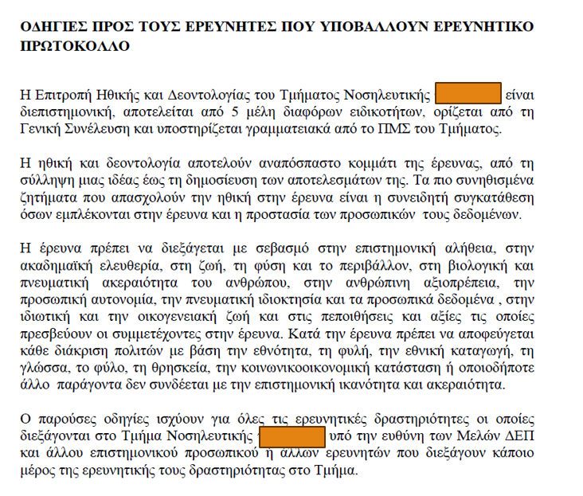

Slide 28
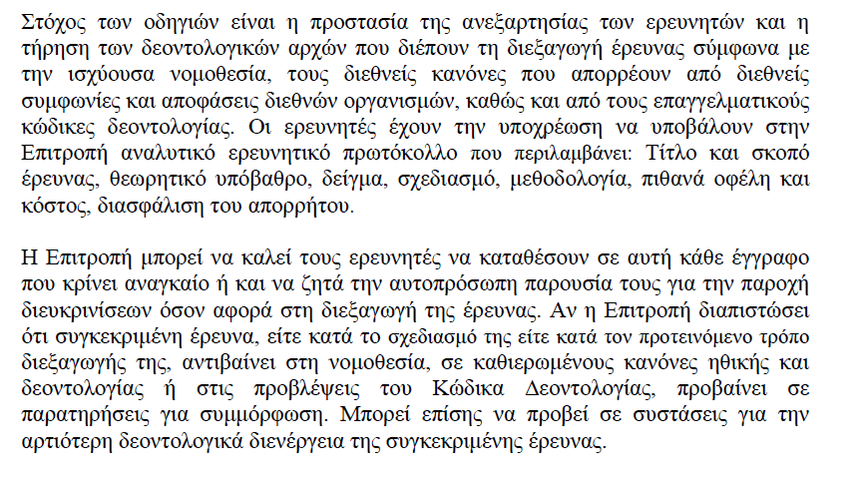

Slide 29
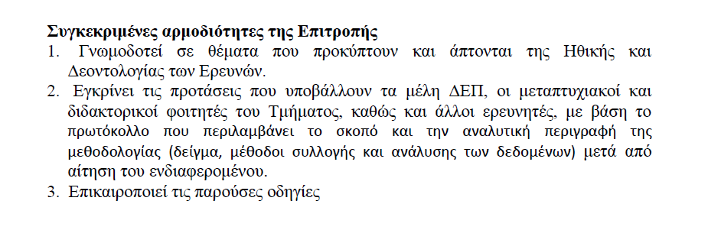

Slide 30
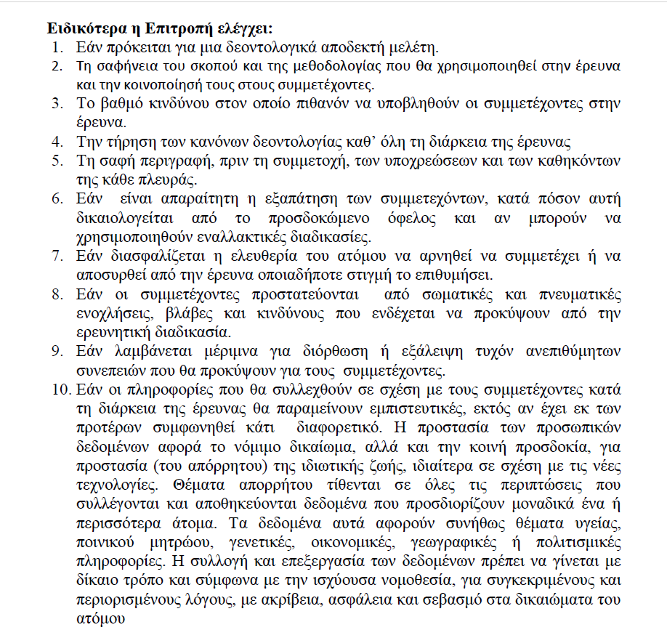

Slide 31
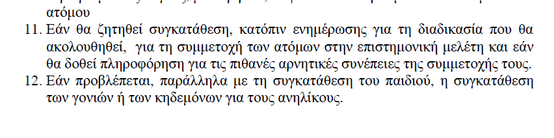

Slide 32
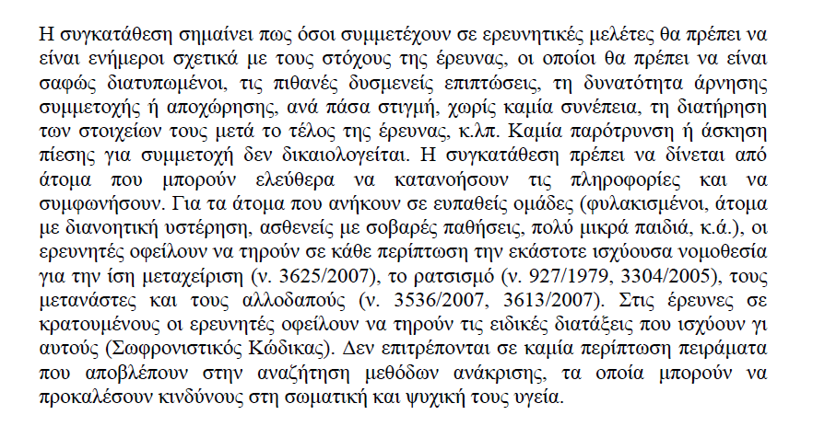

Slide 33
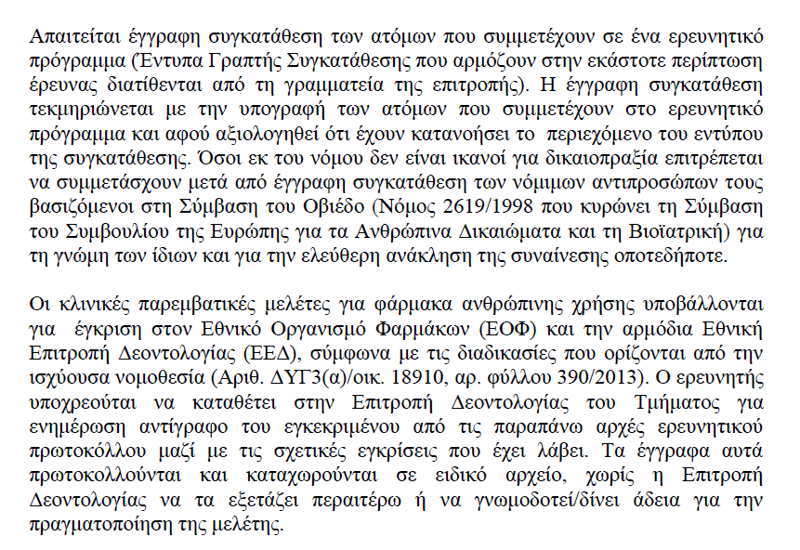

Slide 34
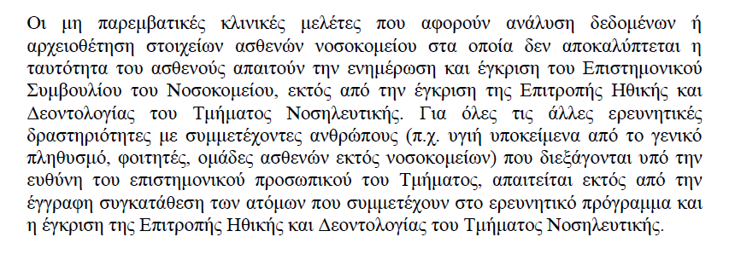

Slide 35
Ερωτήσεις κατανόησης

Slide 36
1. Σε μια έρευνα χρησιμοποιείται ένα ερωτηματολόγιο για τη συλλογή δεδομένων. Αναγνωριστικοί αριθμοί υπάρχουν στη γωνία του ερωτηματολογίου και αντιστοιχούν στον κύριο κατάλογο του ερευνητή με ονόματα και αριθμούς. Οι συμμετέχοντες διαβεβαιώνονται ότι οι πληροφορίες θα παραμείνουν μυστικές. Σε αυτή την περίπτωση ο ερευνητής προσπαθεί να εξασφαλίσει:
Έντυπο ενημερωμένης συγκατάθεσης
Ανωνυμία
Ασφάλεια δεδομένων
Εχεμύθεια

Slide 37
1. Σε μια έρευνα χρησιμοποιείται ένα ερωτηματολόγιο για τη συλλογή δεδομένων. Αναγνωριστικοί αριθμοί υπάρχουν στη γωνία του ερωτηματολογίου και αντιστοιχούν στον κύριο κατάλογο του ερευνητή με ονόματα και αριθμούς. Οι συμμετέχοντες διαβεβαιώνονται ότι οι πληροφορίες θα παραμείνουν μυστικές. Σε αυτή την περίπτωση ο ερευνητής προσπαθεί να εξασφαλίσει:
Έντυπο ενημερωμένης συγκατάθεσης
Ανωνυμία
Ασφάλεια δεδομένων
Εχεμύθεια

Slide 38
2. Εάν ένας εθελοντής προθυμοποιηθεί να συμμετέχει σε μια έρευνα ποιο από τα παρακάτω αποτελεί πάντα εγγυημένη συνθήκη;
Ανωνυμία
Εχεμύθεια
Έντυπο ενημερωμένης συναίνεσης
Προστασία από ψυχολογικό στρες

Slide 39
2. Εάν ένας εθελοντής προθυμοποιηθεί να συμμετέχει σε μια έρευνα ποιο από τα παρακάτω αποτελεί πάντα εγγυημένη συνθήκη;
Ανωνυμία
Εχεμύθεια
Έντυπο ενημερωμένης συναίνεσης
Προστασία από ψυχολογικό στρες

Slide 40
3. Ποιο από τα παρακάτω στοιχεία είναι το «λιγότερο» πιθανό να εξασφαλίζεται στους συμμετέχοντες;
Έντυπο ενημερωμένης συγκατάθεσης
Ανωνυμία
Εχεμύθεια
Αμοιβή συμμετοχής στην έρευνα

Slide 41
3. Ποιο από τα παρακάτω στοιχεία είναι το «λιγότερο» πιθανό να εξασφαλίζεται στους συμμετέχοντες;
Έντυπο ενημερωμένης συγκατάθεσης
Ανωνυμία
Εχεμύθεια
Αμοιβή συμμετοχής στην έρευνα

Slide 42
4. Μια φίλη σας συμφώνησε να συμμετάσχει σε μια έρευνα. Ωστόσο ανησυχεί για το γεγονός ότι πρέπει να επικοινωνήσει με τον ερευνητή για τα αποτελέσματα της έρευνας. Ισχυρίζεται ότι θα έπρεπε να στέλνεται αυτόματα ένα αντίγραφο. Εσείς της απαντάτε ότι:
Ο ερευνητής πρέπει να στείλει αυτόματα ένα αντίγραφο των αποτελεσμάτων σε όλους τους συμμετέχοντες.
Οι ερευνητές υποχρεούνται νομικά να στείλουν ένα αντίγραφο των αποτελεσμάτων σε όλους τους συμμετέχοντες.
Πρέπει να παρέχονται στους συμμετέχοντες οι πληροφορίες επικοινωνίας του ερευνητή για την περίπτωση που επιθυμούν ένα αντίγραφο των αποτελεσμάτων.
Ένα αντίγραφο των αποτελεσμάτων θα πρέπει να στέλνετε σε όλους τους συμμετέχοντες εντός 6 εβδομάδων από την ολοκλήρωση της έρευνας.

Slide 43
4. Μια φίλη σας συμφώνησε να συμμετάσχει σε μια έρευνα. Ωστόσο ανησυχεί για το γεγονός ότι πρέπει να επικοινωνήσει με τον ερευνητή για τα αποτελέσματα της έρευνας. Ισχυρίζεται ότι θα έπρεπε να στέλνεται αυτόματα ένα αντίγραφο. Εσείς της απαντάτε ότι:
Ο ερευνητής πρέπει να στείλει αυτόματα ένα αντίγραφο των αποτελεσμάτων σε όλους τους συμμετέχοντες.
Οι ερευνητές υποχρεούνται νομικά να στείλουν ένα αντίγραφο των αποτελεσμάτων σε όλους τους συμμετέχοντες.
Πρέπει να παρέχονται στους συμμετέχοντες οι πληροφορίες επικοινωνίας του ερευνητή για την περίπτωση που επιθυμούν ένα αντίγραφο των αποτελεσμάτων.
Ένα αντίγραφο των αποτελεσμάτων θα πρέπει να στέλνετε σε όλους τους συμμετέχοντες εντός 6 εβδομάδων από την ολοκλήρωση της έρευνας.

Slide 44
5. Από τη στιγμή που κάποιος υπογράφει το έντυπο ενημερωμένης συναίνεσης είναι υποχρεωμένος να παραμείνει στην έρευνα μέχρι το τέλος της.
ΣΩΣΤΟ
ΛΑΘΟΣ

Slide 45
5. Από τη στιγμή που κάποιος υπογράφει το έντυπο ενημερωμένης συναίνεσης είναι υποχρεωμένος να παραμείνει στην έρευνα μέχρι το τέλος της.
ΣΩΣΤΟ
ΛΑΘΟΣ

Slide 46
6. Σε όλους τους συμμετέχοντες πρέπει να διασφαλίζεται ανωνυμία.
ΣΩΣΤΟ
ΛΑΘΟΣ

Slide 47
6. Σε όλους τους συμμετέχοντες πρέπει να διασφαλίζεται ανωνυμία.
ΣΩΣΤΟ
ΛΑΘΟΣ

Slide 48
7. Αποτελεί δικαίωμα των συμμετεχόντων η πρόσβαση στα αποτελέσματα της έρευνας.
ΣΩΣΤΟ
ΛΑΘΟΣ

Slide 49
7. Αποτελεί δικαίωμα των συμμετεχόντων η πρόσβαση στα αποτελέσματα της έρευνας.
ΣΩΣΤΟ
ΛΑΘΟΣ

Slide 50
8. Σε μία μελέτη όπου εξασφαλίζεται η εχεμύθεια συμβαίνει το ίδιο και για την ανωνυμία.
ΣΩΣΤΟ
ΛΑΘΟΣ

Slide 51
8. Σε μία μελέτη όπου εξασφαλίζεται η εχεμύθεια συμβαίνει το ίδιο και για την ανωνυμία.
ΣΩΣΤΟ
ΛΑΘΟΣ

Slide 52
9. Απολογισμός σημαίνει ότι οι ερευνητές συναντώνται και συζητούν τα προβλήματα που προέκυψαν κατά τη διάρκεια της έρευνας.
ΣΩΣΤΟ
ΛΑΘΟΣ

Slide 53
9. Απολογισμός σημαίνει ότι οι ερευνητές συναντώνται και συζητούν τα προβλήματα που προέκυψαν κατά τη διάρκεια της έρευνας.
ΣΩΣΤΟ
ΛΑΘΟΣ

Slide 54
10. Οι συμμετέχοντες έχουν το δικαίωμα να αποχωρήσουν από τη μελέτη μόνο αν παρουσιαστεί κάποιο πρόβλημα.
ΣΩΣΤΟ
ΛΑΘΟΣ

Slide 55
10. Οι συμμετέχοντες έχουν το δικαίωμα να αποχωρήσουν από τη μελέτη μόνο αν παρουσιαστεί κάποιο πρόβλημα.
ΣΩΣΤΟ
ΛΑΘΟΣ

